Slide 1

Fundamentos
de Banco de Dados
fabio.araujo@ulbra.br

Slide 2
O Plano

Slide 3
Competências
abstrair soluções de banco de dados para os problemas propostos;
elaborar projetos de banco de dados;
utilizar técnicas e ferramentas adequadas para criar banco de dados.

Slide 4
Objetivos
Geral
Propiciar ao acadêmico a compreensão dos fundamentos de Banco de Dados.
Específicos:
capacitar o aluno à compreender contexto e organizar dados;
introduzir os fundamentos da modelagem de dados e dos sistemas de gerenciamento de banco de dados;
apresentar as fases que compõem o desenvolvimento de um banco de dados, assim como a sua correta utilização e implementação;
utilizar um SGBD relacional para a implementação de banco de dados.

Slide 5
Programa
Introdução à Banco de Dados
Sistema de Gerência de Banco de Dados
Modelos de Dados
Projeto de Banco de Dados
Projeto Conceitual
Projeto Lógico
Transformação entre Modelos (MER-MR)
Álgebra Relacional
Linguagem SQL
DDL
DML

Slide 6
Metodologia
Aulas expositivas, resolução de problemas em classe com e sem o auxílio do grupo.
Será utilizado um SGBD relacional para a implementação dos bancos de dados projetados.

Slide 7
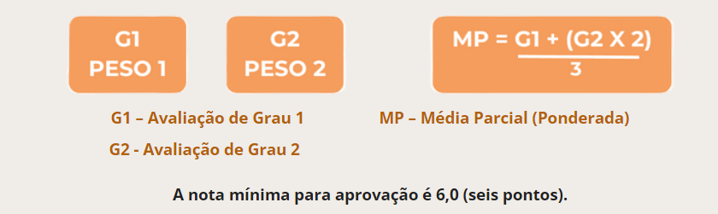
Avaliação [1]

Slide 8
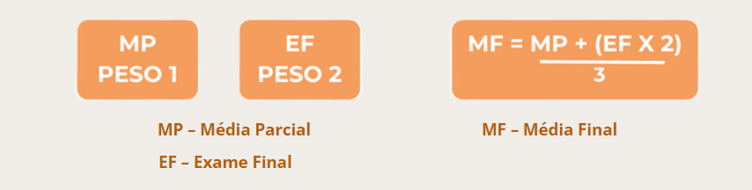
Avaliação [2]

Slide 9
Aula 01

Slide 10

Até o momento, qual a forma de armazenamento de dados conhecida por vocês?

Slide 11
Conceitos Básicos

Slide 12
[BD] é uma coleção de dados relacionados. (Elmasri e Navathe)

Slide 13
Por dados, entende-se fatos conhecidos que podem ser armazenados e têm um significado implícito. (Elmasri e Navathe)

Slide 14
A definição de um banco de dados envolve especificar os tipos de dados, estruturas e restrições nos dados a serem armazenados. A definição dos dados e sua informação descritiva é também armazenada no SGBD na forma de um catálogo do banco de dados, chamado meta-dados. (Elmasri e Navathe)

Slide 15
Considere os nomes, telefones e endereços das pessoas que você conhece. Atualmente, esses dados estão armazenados nos celulares, que têm o seu próprio software para gerenciar esses dados.

Slide 16
Propriedades implícitas de um BD
representa algum aspecto do mundo real;
é uma coleção de dados logicamente coerente;
é projetado, construído e populado para um propósito específico.

Slide 17
Um sistema de gerenciamento de banco de dados (SGBD) é um sistema computadorizado que permite ao usuário criar e manter um banco de dados. (Elmasri e Navathe)

Slide 18
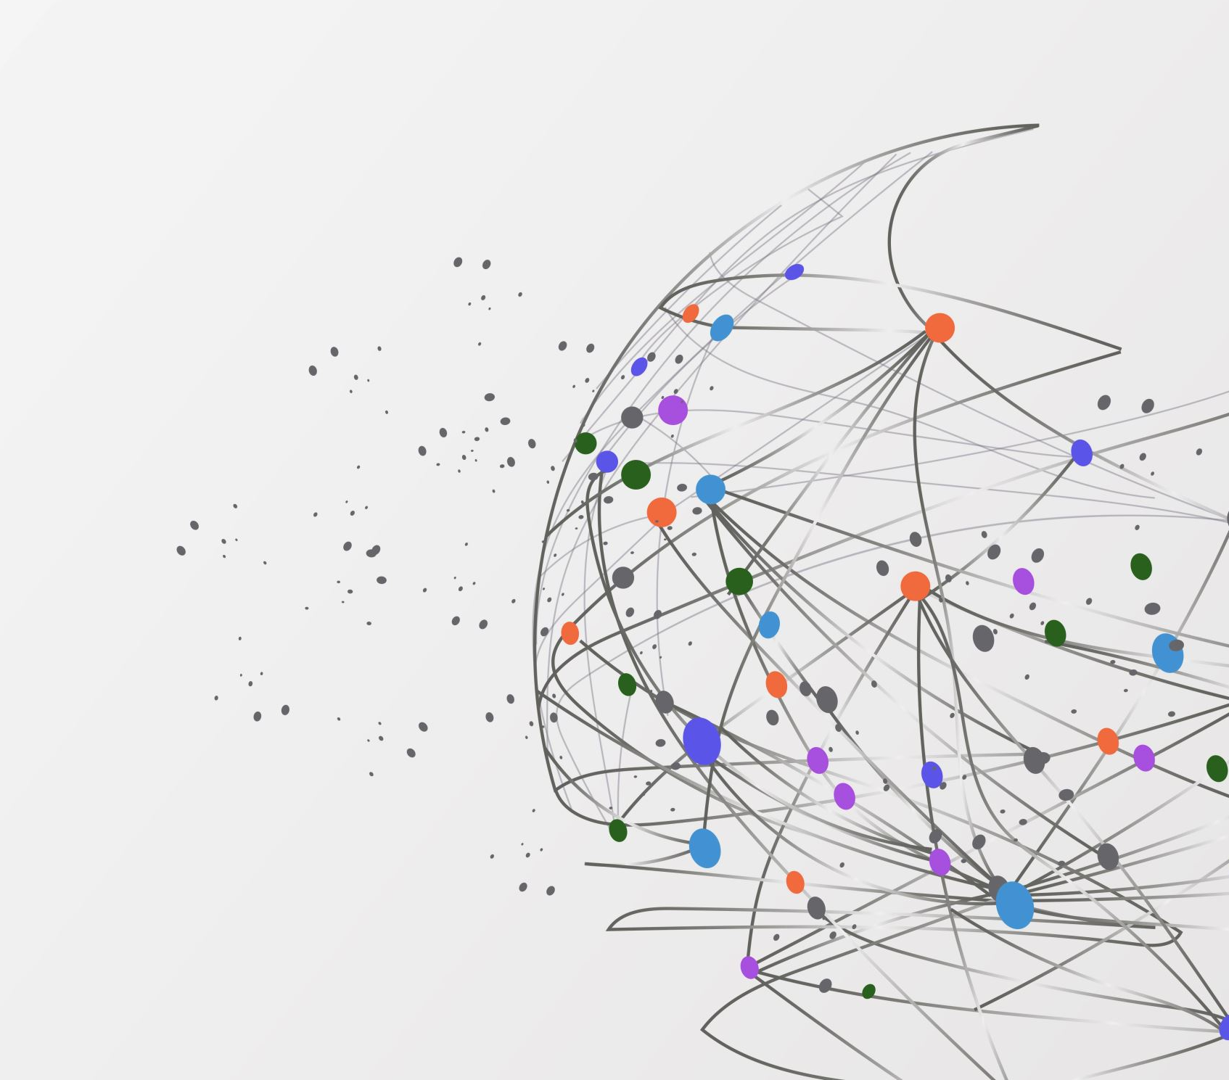
SGBD x BD

Slide 19
A manipulação do banco de dados inclui funções como consultar, atualizar e gerar relatórios sobre o banco de dados. O compartilhamento de um banco de dados permite que múltiplos usuários e programas acessem o banco de dados simultaneamente.

Slide 20
Um programa de aplicação acessa o banco de dados enviando consultas ou requisições de dados ao SGBD. Para completar as definições iniciais, o banco de dados juntamente com seu sistema gerenciador são chamados de sistema de banco de dados.

Slide 21
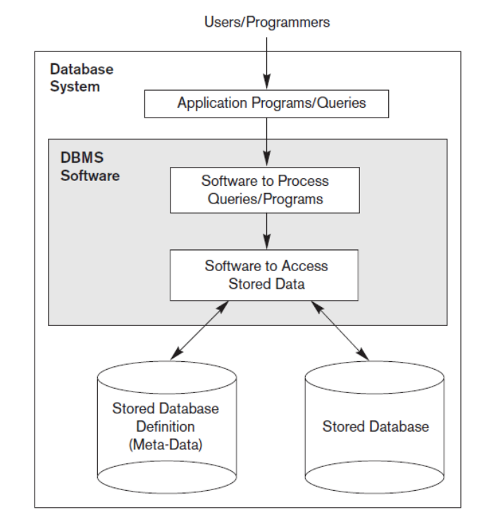
(Elmasri e Navathe)

Slide 22
Exemplo
Um banco de dados UNIVERSIDADE para manter informações sobre alunos, disciplinas, professores e notas em um ambiente universitário;

Slide 23
registros, atributos, tipo de dados.

Slide 24
Atividade!
Foi solicitado a implementação de um mecanismo de armazenamento para representar a relação de aluno em uma disciplina.
Como seria a implementação desta solução?
Utilize quantos arquivos achar necessário.
Implemente a inserção, consulta, atualização e deleção de dados da solução.

Slide 25
OBRIGADO

